Slide 1
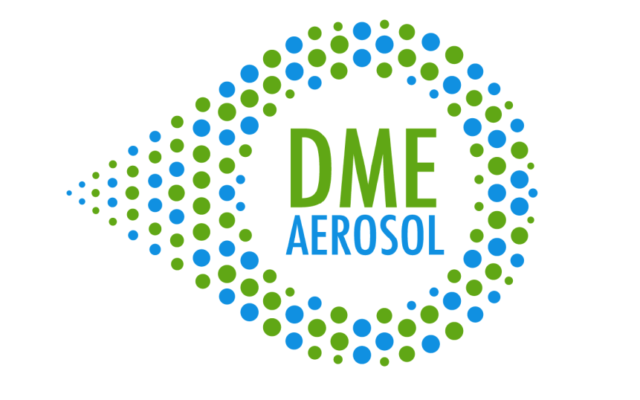
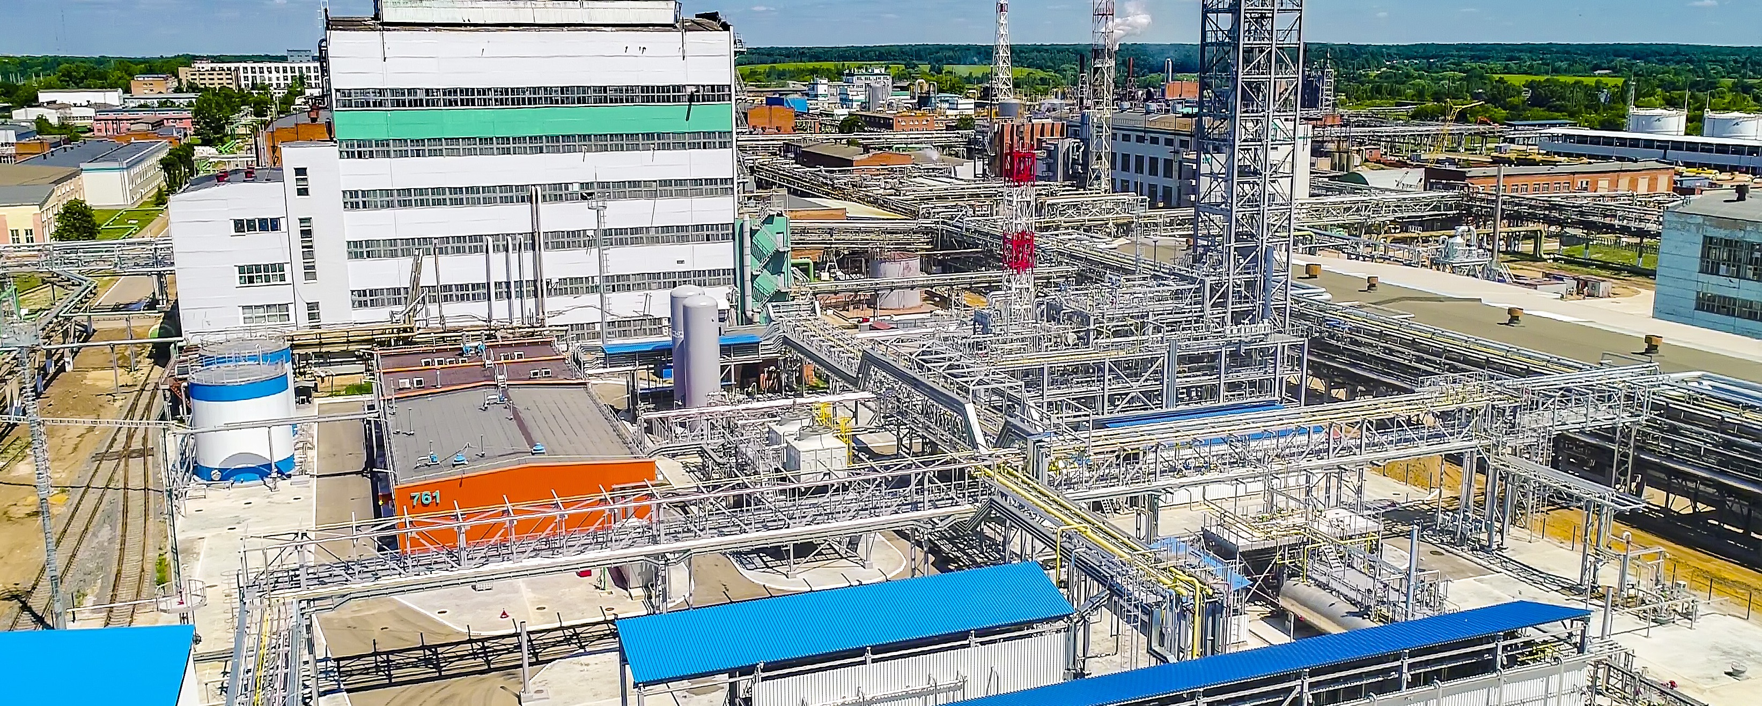
ДМЭ. КОНЦЕПЦИЯ ЗАМЕЩЕНИЯ АНАЛОГОВ.
АСПЕКТЫ ВНЕДРЕНИЯ В ТЕХНОЛОГИЮ
XXV Международная научно-практическая конференция
«Бытовая химия в России» (18-20 июня 2019г.)

Slide 2
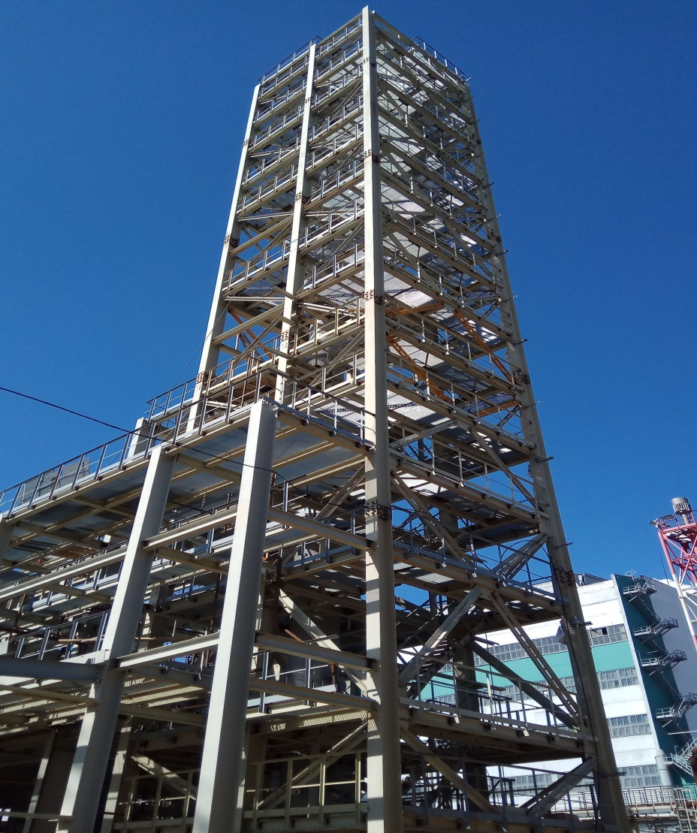
О производстве
Диметиловый эфир аэрозольного качества производится путем дегидратации метанола с последующей ректификацией ДМЭ.
Мощность предприятия 20 000 тонн ДМЭ в год
на базе собственного сырья

Slide 3
О продукте
Диметиловый эфир (ДМЭ) - С2Н6О, метиловый эфир, метоксиметан, оксибисметан.
Аэрозольный ДМЭ - это бесцветный, химически инертный газ высокой степени очистки.
Показатель | Ед. измерения | Норма | Результат испытания
Диметиловый эфир | %, min. | 99,99 | 99,999
Массовая доля нелетучих веществ | ppm, max. | 10 | 10
Вода | ppm, max. | 50 | 5,47
Метанол | ppm, max. | 1 | <1
Сернистые соединения | Ppm, max. | 1 | <1
Запах |  | Без запаха | Без запаха

Slide 4
Российские мощности производства ДМЭ
ООО «ДМЭ Аэрозоль» - российский лидер по объему производственных мощностей

Slide 5
Прогноз рынка ДМЭ на ближайшую перспективу
По нашим прогнозам емкость российского рынка ДМЭ к 2025 году превысит 12 тыс. тонн в год. Наблюдается тенденция положительного импортозамещения и замены применяемых пропеллентов.

Slide 6
Типы применяемых пропеллентов для аэрозолей
Углеводородный пропеллент (УВП) (пропан/бутан/изобутан)
Закись азота (N2O)
Азот (N2) или воздух
Неаналоговые заменители (механические насосы)
ДМЭ
Область использования | Тип аэрозоля | Тип наиболее распространенных применяемых пропеллентов | Массовое содержание пропеллента в аэрозольной композиции, %
Парфюмерия и косметика | Дезодоранты, лаки для волос и пр. | углеводородные пропелленты, диметиловый эфир | 30-50
 | пены |  | 20-40
 | пасты | N₂O, N₂ | 20-40
Бытовая химия | освежители воздуха, антистатики, пятновыводители, средства для полировки, чистки и др. | углеводородные пропелленты, диметиловый эфир | 60-80
 | Средства дезинфекции, дезинсекции, дератизации и пр. | углеводородные пропелленты, ДМЭ | 70-90
В зависимости от сферы применения конечного продукта,
предъявляются различные требования к пропелленту и его содержанию в составе

Slide 7
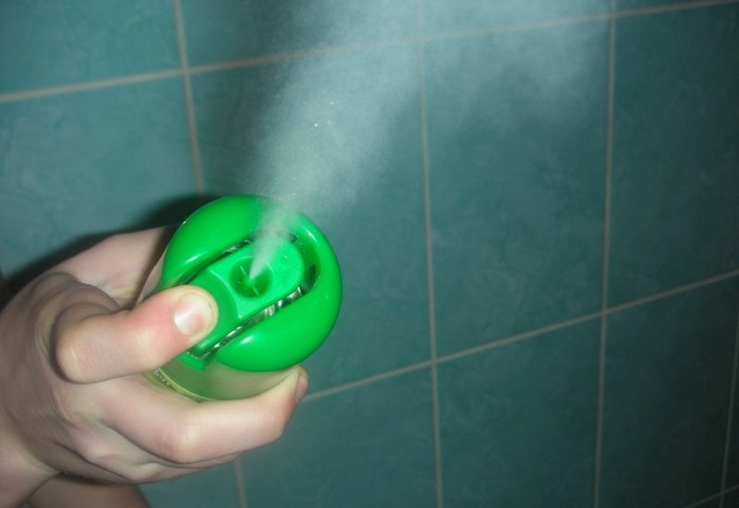
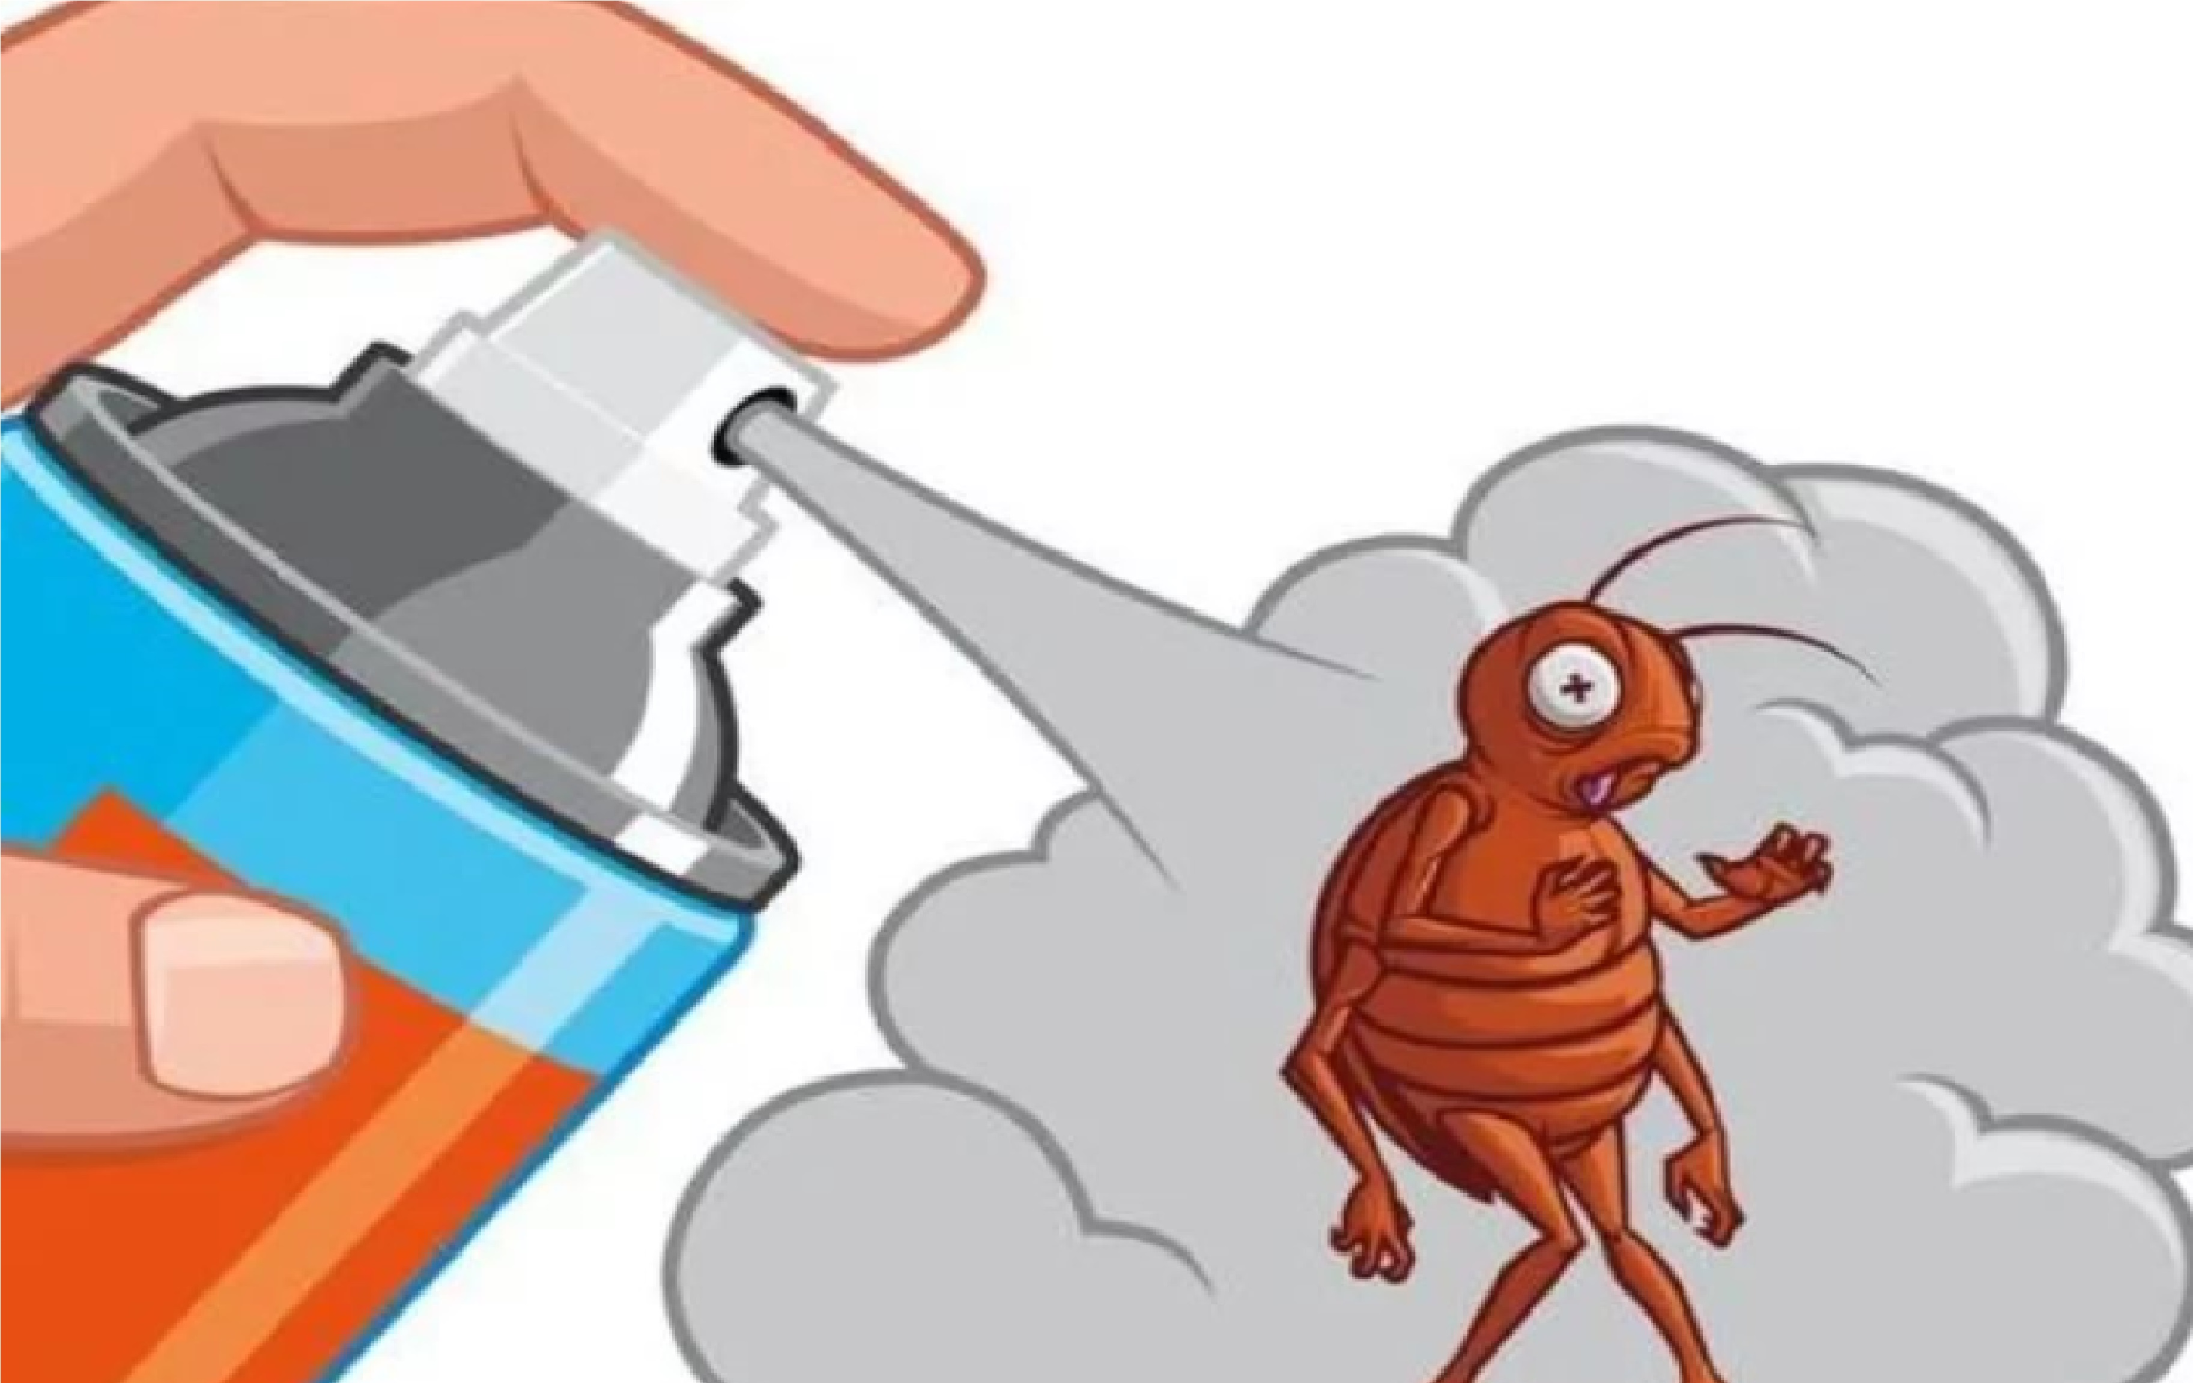
ДМЭ для бытовой химии/парфюмерии
Преимущества использования ДМЭ:
является идеальным растворителем полимеров в лаках для
волос, обеспечивая мелкодисперсность вытесняемого
из баллончика продукта;
высокая совместимость с углеводородными пропеллентами;
самая высокая растворимость в воде;
отсутствие запаха;
экологичность;
безопасность;
отсутствие пенящихся частиц в аэрозоле;
отсутствие нерастворимого осадка;
отсутствует необходимость встряхивания флакона.

Slide 8
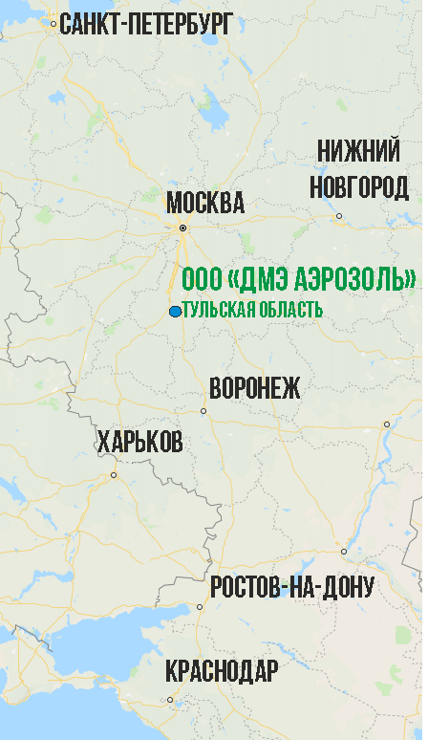
Преимущества ООО «ДМЭ Аэрозоль»
Производственная площадка ООО «ДМЭ Аэрозоль» расположена в центре России, Тульской области, в 180 км к югу от Москвы.
Благодаря выгодному географическому положению, развитой сети железнодорожных и автомобильных дорог, компания обеспечивает стабильные и своевременные поставки продукции.
Развитая инфраструктура компании позволяет формировать подвижной состав на собственной площадке.
Наличие квалифицированных кадров поможет решить вопросы всей цепочки реализации: от технологии до доставки в любой пункт покупателя.

Slide 9
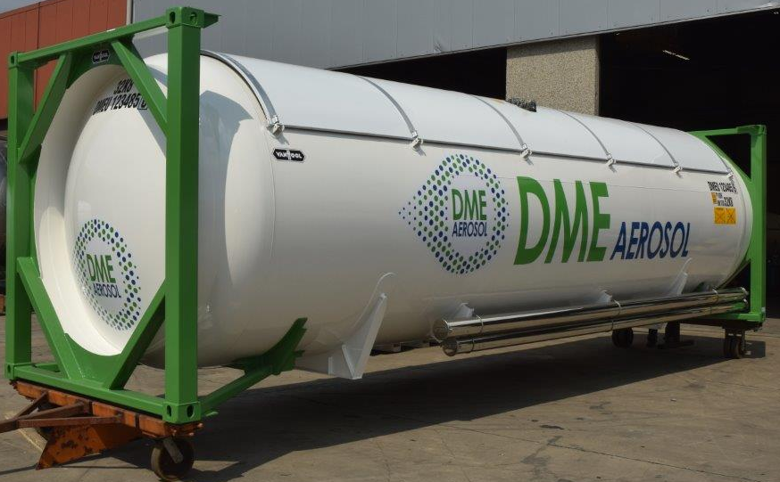
Возможности транспортировки ДМЭ
В нашем распоряжении имеются собственные 20 и 30- футовые танк-контейнеры, изготовленные из нержавеющей стали для сохранения качества продукции при перевозке. Часть парка укомплектована собственным скачивающим насосом и сливными шлангами.
При необходимости есть возможность увеличения количества танк-контейнеров.
Также, готовы рассмотреть организацию отгрузки, исходя из технической оснащенности покупателя и возможностей нашего производства (мелкая фасовка).
ООО «ДМЭ Аэрозоль» приглашает к сотрудничеству заводы и предприятия, которые ищут новые пути развития своих технологий и повышения эффективности производства.
Тел.: 8 (48751) 9-65-81
E-mail: info@dme-aerosol.ru

Slide 10
СПАСИБО!

